Slide 1
Акція “Індивідуальна творча справа “мій перший найкращий зошит”
Комунальна установа “Мурованокуриловецький районний методичний кабінет”
СЗШ І-ІІ ступенів села Дружба
Вчитель: Слободянюк В.В.
2013

Slide 2
КАЛЕНДАРНО-ТЕМАТИЧНИЙ ПЛАН реалізації індивідуальної творчої справи «Мій перший найкращий зошит»
№ п/п | Тематика заходів | Термін
1 | Оголошення про проведення ІТС. Вступна бесіда з батьками та учнями класу. | 05.11.12
2 | Підготовка обладнання ІТС (оформлення зошитів, виставки, атрибутів) | 06.11. – 08.11.2012
3 | Початок ІТС «Мій перший найкращий зошит». 9 листопада - День української писемності та мови. Конкурс читців віршів про мову. | 09.11.2012
4 | ІТС «Мій перший найкращий зошит». Етична бесіда: 16 листопада – Міжнародний день толерантності. Урок-гра «Вміння спілкуватися» | 12.11- 16.11.2012
5 | ІТС «Мій перший найкращий зошит». Зустріч-гра «Будемо знайомі». Практична робота: Складання словесного портрета «Який(яка) я?» Інформаційне повідомлення: 20 листопада – Всесвітній день прав дитини. Бесіда «Ніхто не має права ображати дитину». | 19.11. – 23.11.2012
6 | ІТС «Мій перший найкращий зошит». Зустріч-гра «Будемо знайомі». Практична робота: Виставка світлин «Я і природа». | 26.11. – 30.11.2012
7 | ІТС «Мій перший найкращий зошит». Акція підтримки «Я простягаю руку допомоги»: 3 грудня – Міжнародний день інвалідів». Бесіда «Гуманне ставлення до людей з вадами». | 03.12.- 07.12.2012
8 | ІТС «Мій перший найкращий зошит». Інформаційне повідомлення: «9 грудня – День благодійності». Урок-свято «Стежина добра» | 10.12. – 14.12.2012

Slide 3
9 10 | ІТС «Мій перший найкращий зошит». Моно-проект-традиція «Сюрприз від щирого серця». Бесіда-конкурс «Букет замість ялинки» ІТС «Мій перший найкращий зошит» Моно-проект-традиція «Сюрприз від щирого серця» Майстерня Саморобкіна. Виготовлення новорічних сувенірів. | 17.12- 21.12.2012 24.12. – 28.12.2012
11 | ІТС «Мій перший найкращий зошит» 11 січня – Всесвітній день «Спасибі». Індивідуальна добродійна справа «Дякую». Практична робота: Якщо добрий ти. Створення «Дерева добра». | 14.01.- 18.01.2013
12 | ІТС «Мій перший найкращий зошит» 21 січня – Міжнародний день обіймів. Виставка світлин «Найніжніші обійми у світі» Зустріч– гра «Будемо знайомі». Творче завдання «Серце доброти» | 21.01. – 25.01.2013
13 | ІТС «Мій перший найкращий зошит» Інформаційне повідомлення: 30 січня – День пам’яті Героїв Крут. Зустріч-гра «Будемо знайомі». Гра-конкурс «Чарівна паличка» | 28.01. – 01.02.2013
14 | ІТС «Мій перший найкращий зошит» Урок-екскурсія милування природою «Мистецька галерея зими» Проект-традиція «Відкриваємо скриньку добрих справ» | 04.02.-08.02.2013
15 | ІТС «Мій перший найкращий зошит» 11 лютого – Всесвітній день хворого. Етична бесіда «Візит до хворого». 17 лютого – Міжнародний день спонтанного вияву доброти. Акція: «Підтримую Міжнародний день спонтанного вияву доброти». Підсумкова бесіда «Яким має бути добро на Землі?» | 11.02. – 15.02.2013
16 | Підготовка та проведення свята-гри: «Мій перший найкращий зошит – мій перший успіх». | 18.02. – 22.02.2013

Slide 4
В країні геометричних фігур

Slide 6
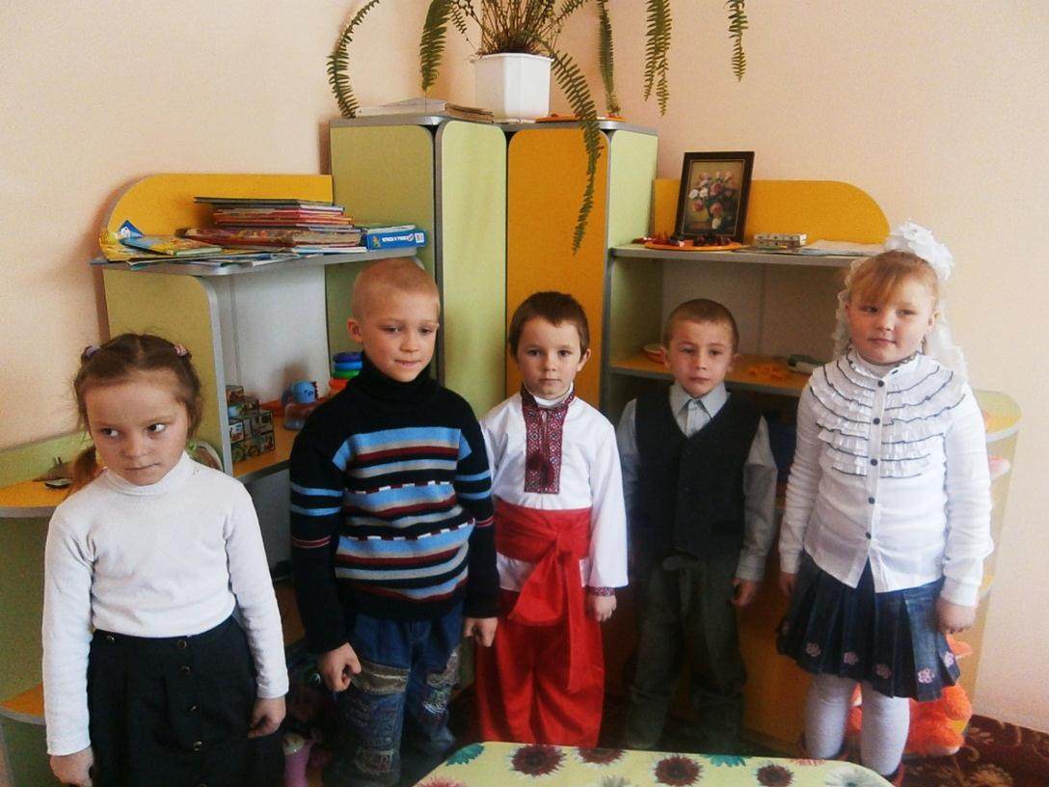
Майстерня Саморобкіна

Slide 7
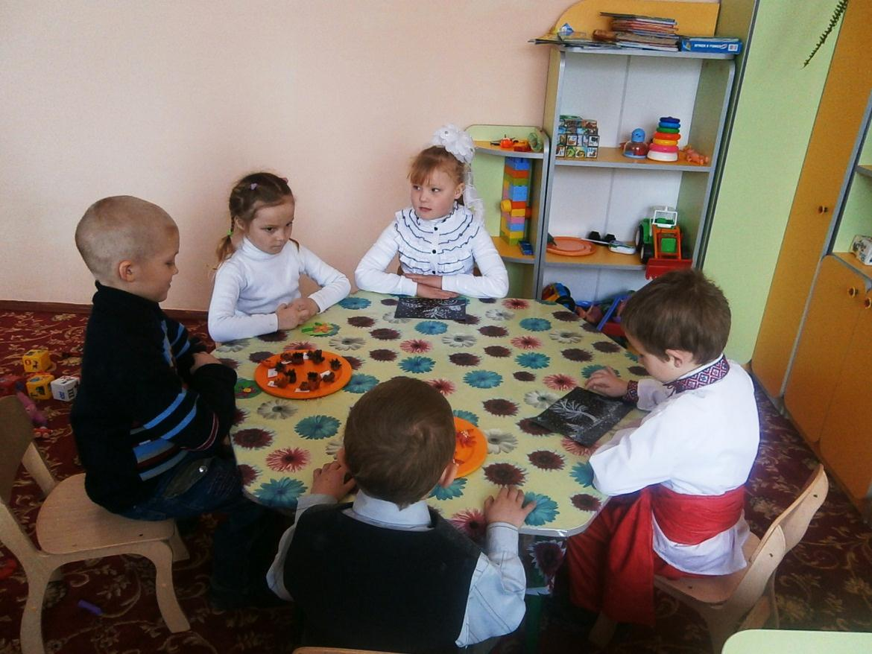

Slide 8
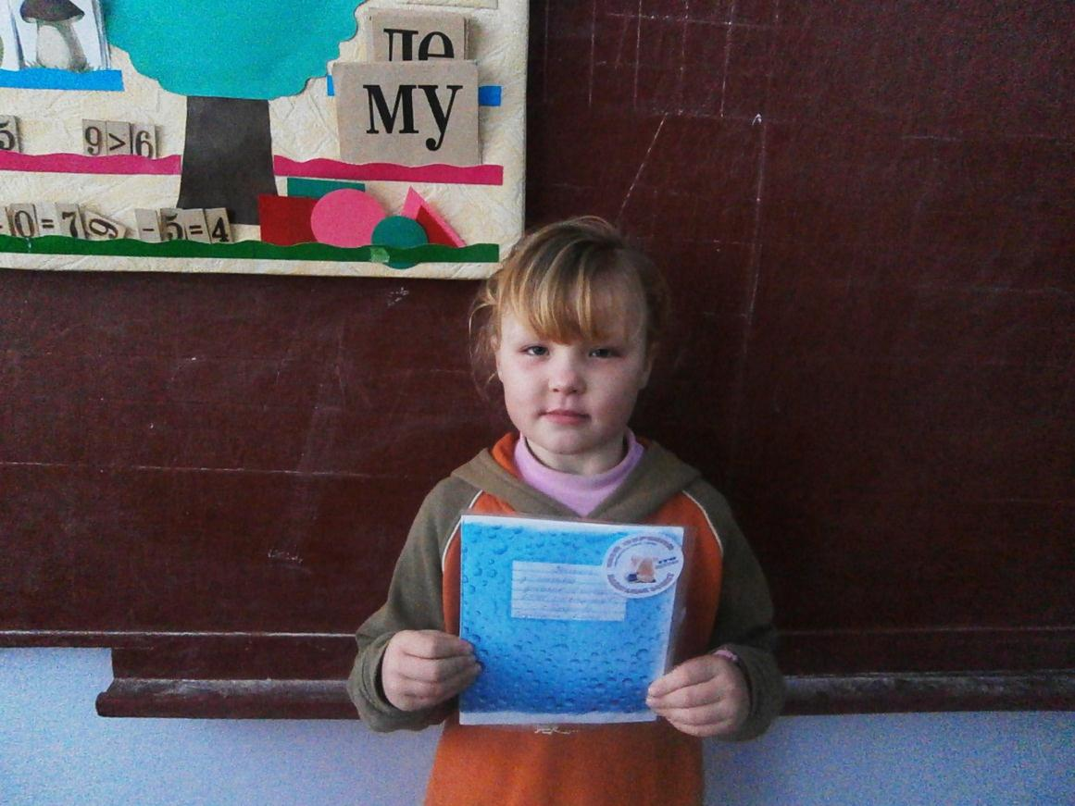
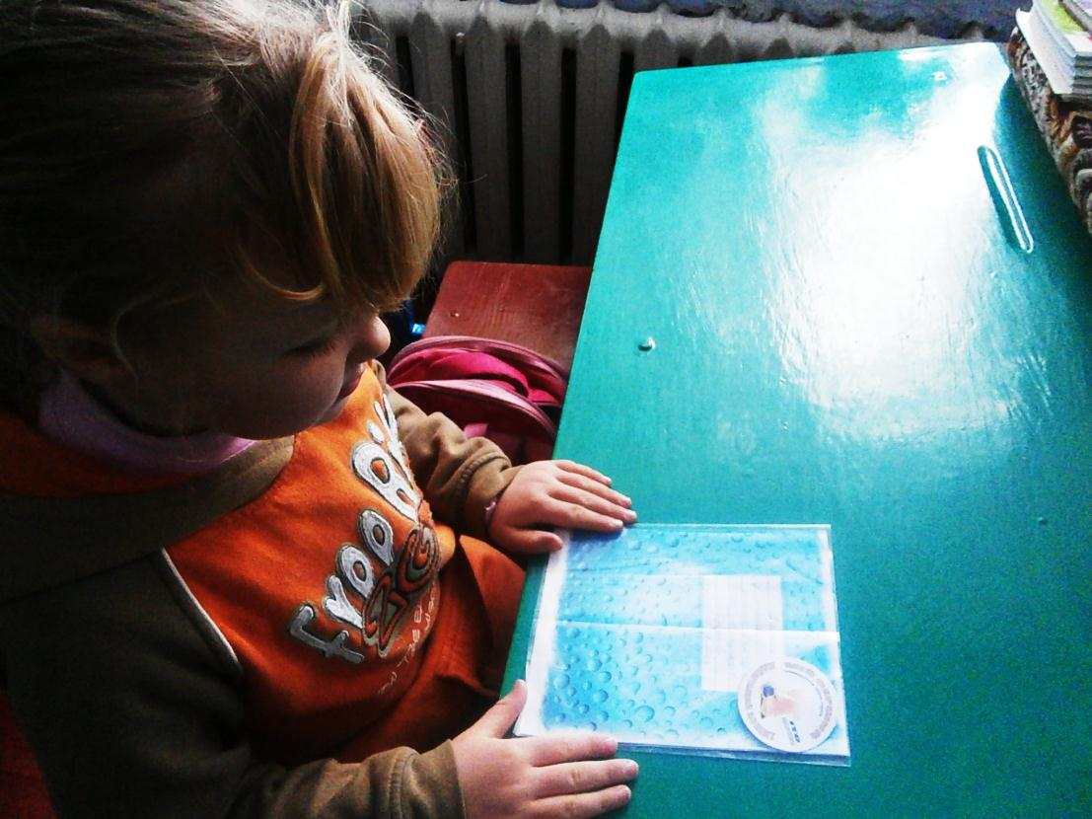
Мій перший Найкращий зошит

Slide 9
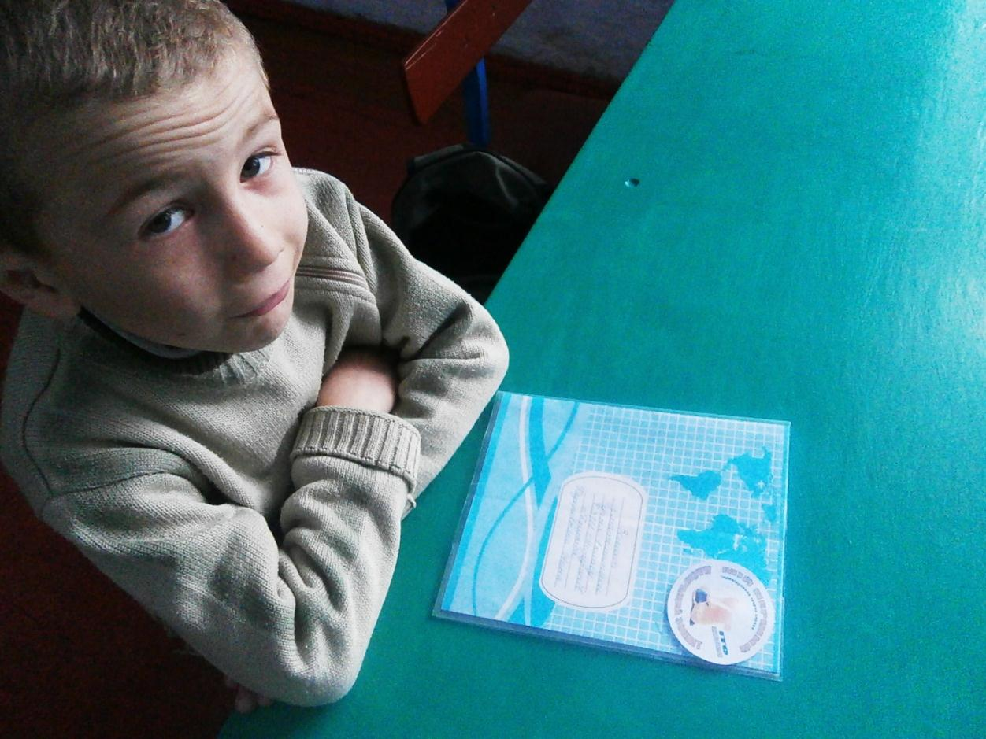
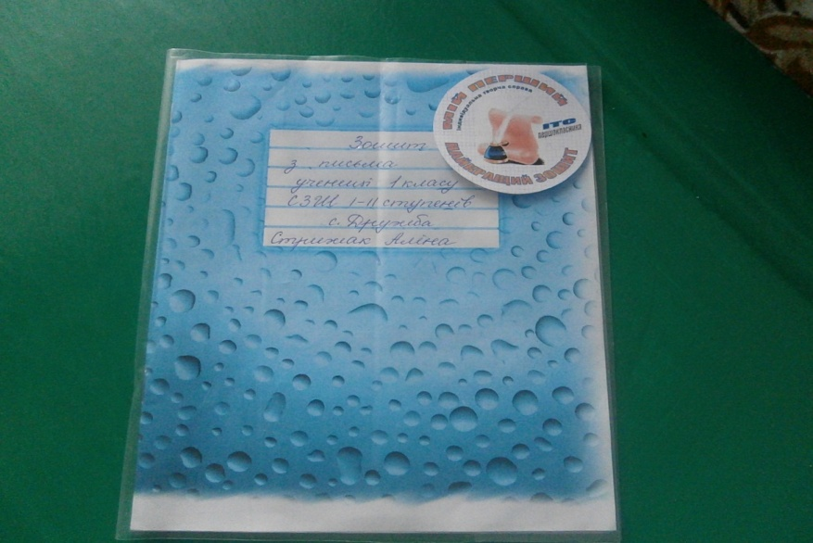

Slide 10
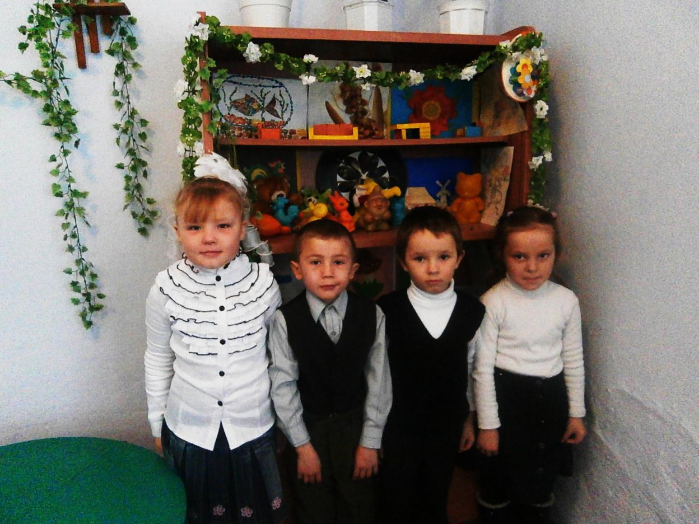
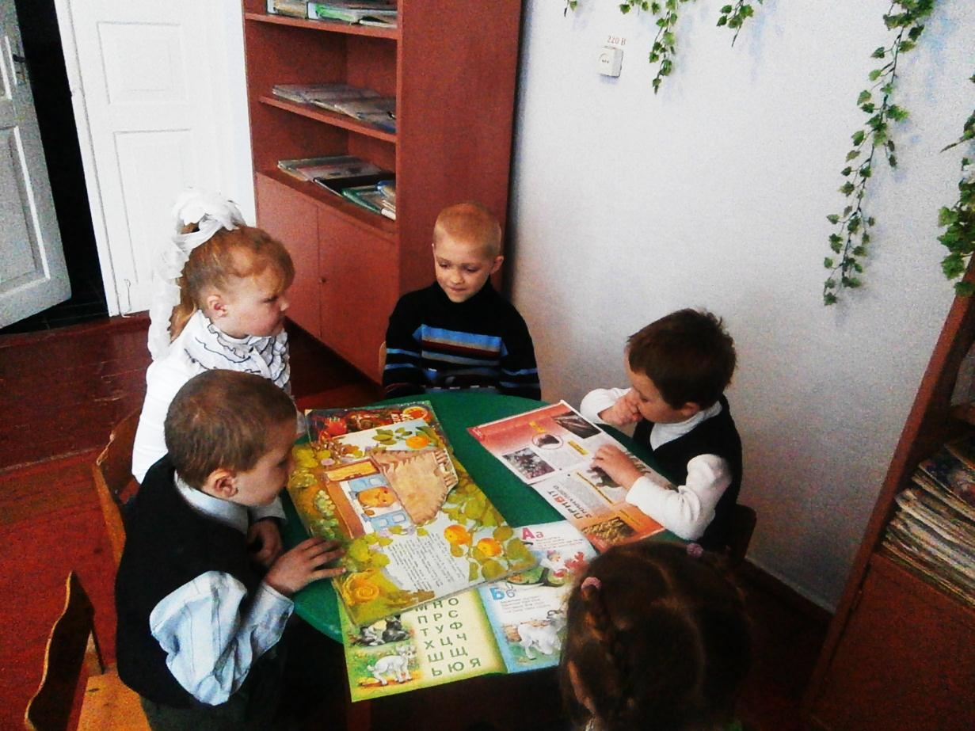
Зустріч-гра “Будемо знайомі”

Slide 11
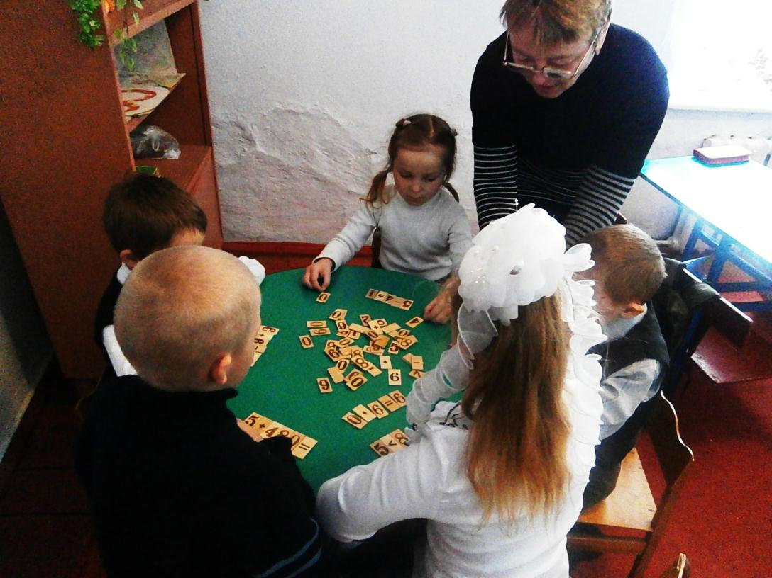
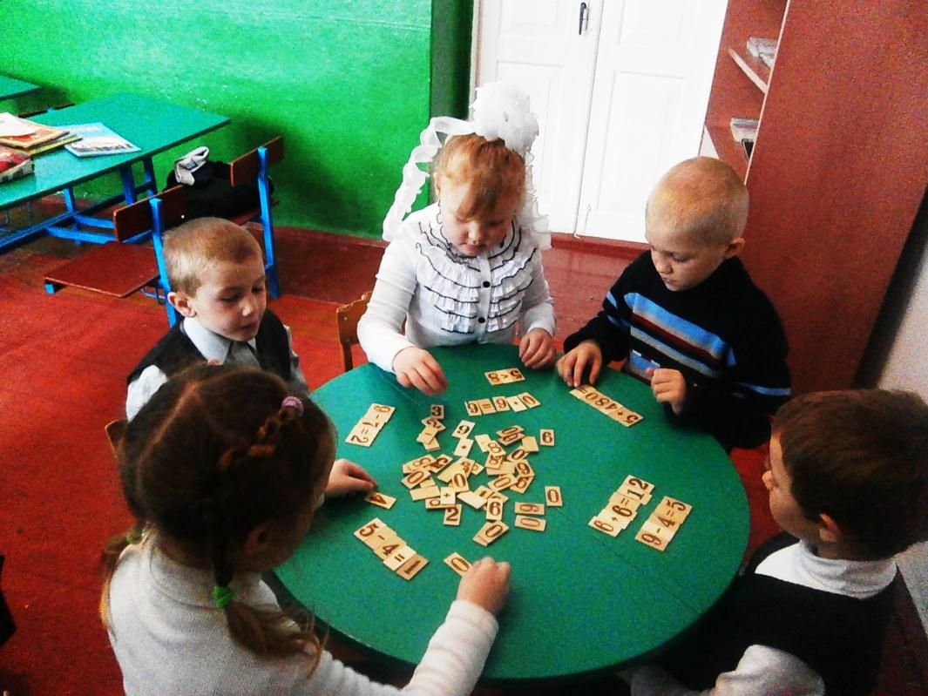
Юні математики

Slide 12
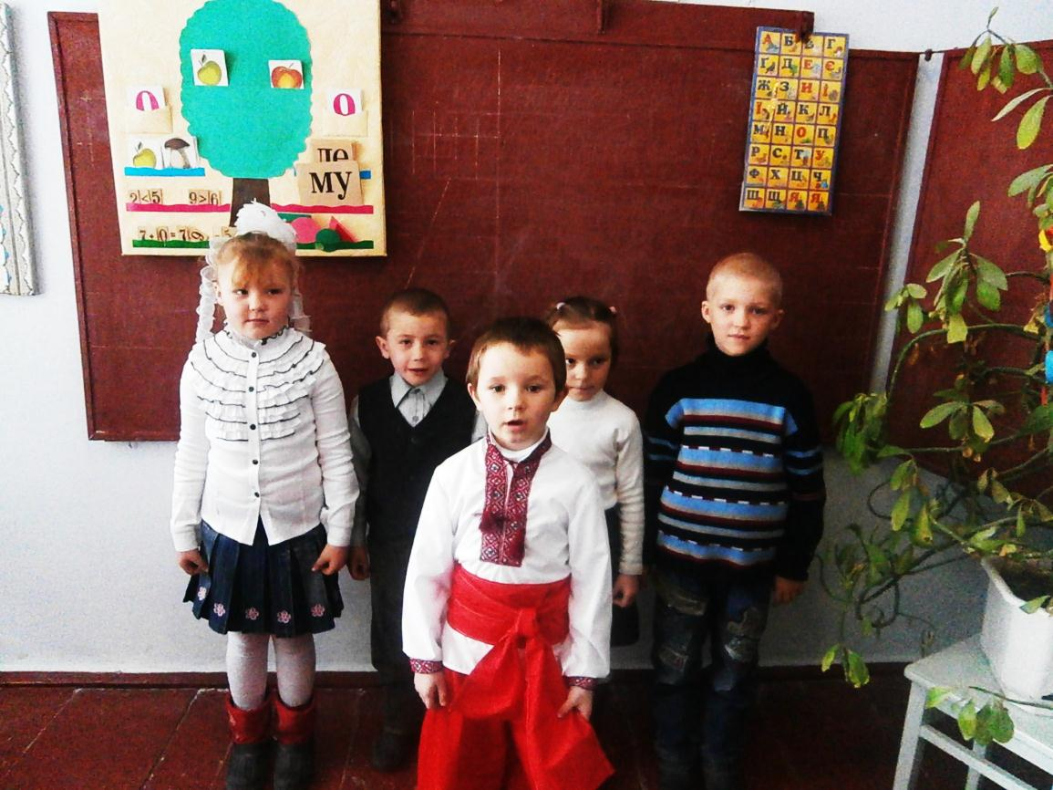
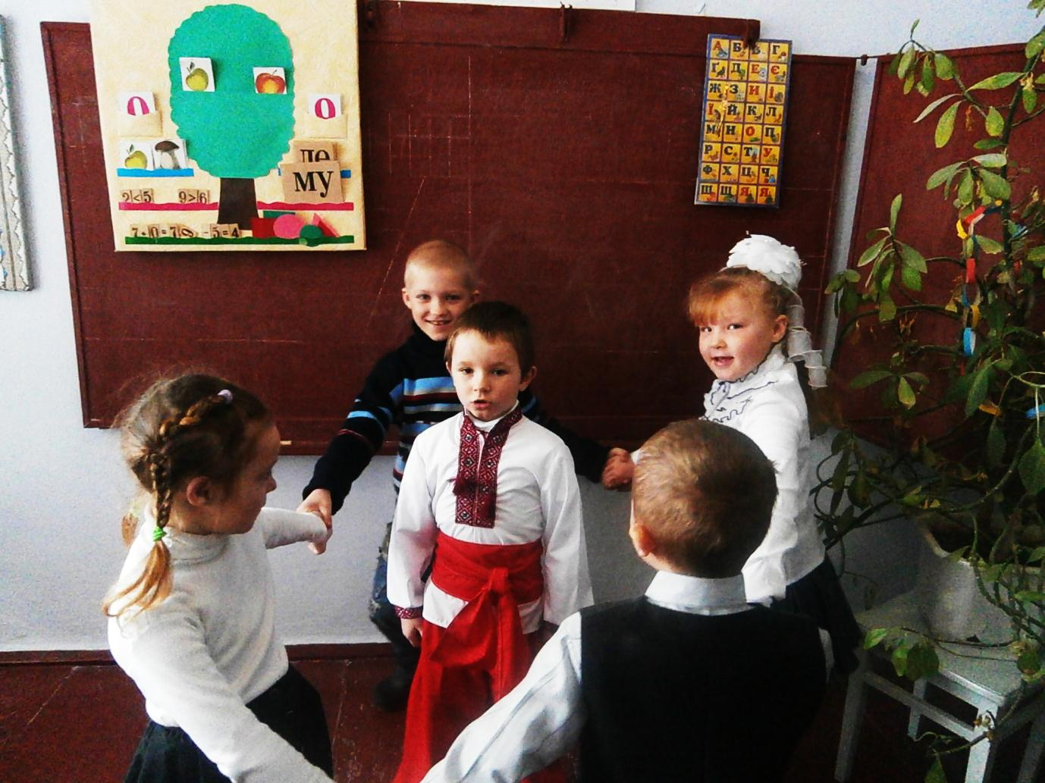
Урок-свято “Стежинка добра”

Slide 13
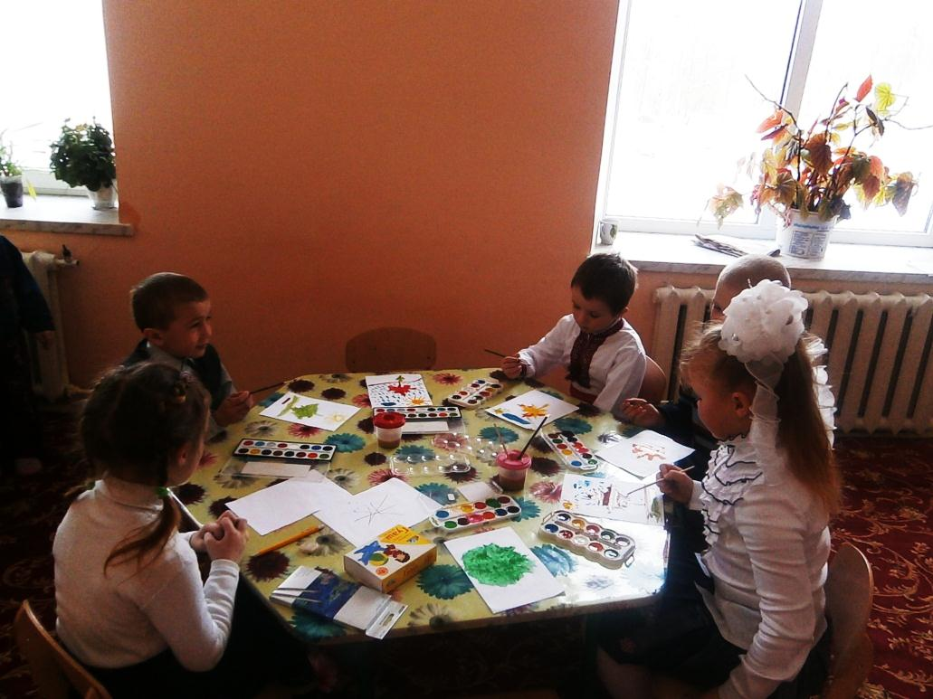
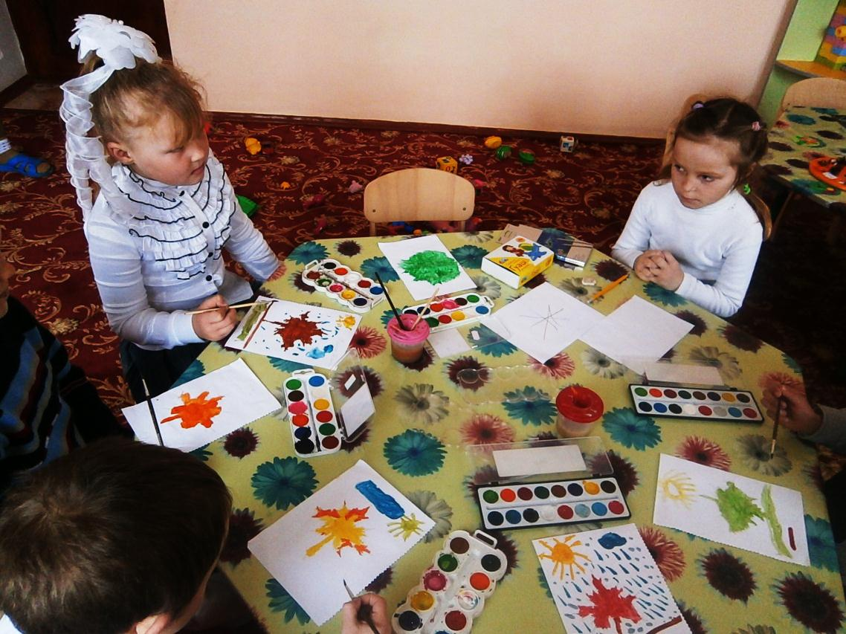
Конкурс малюнка “Я і природа”

Slide 14
Свято зошита

Slide 15
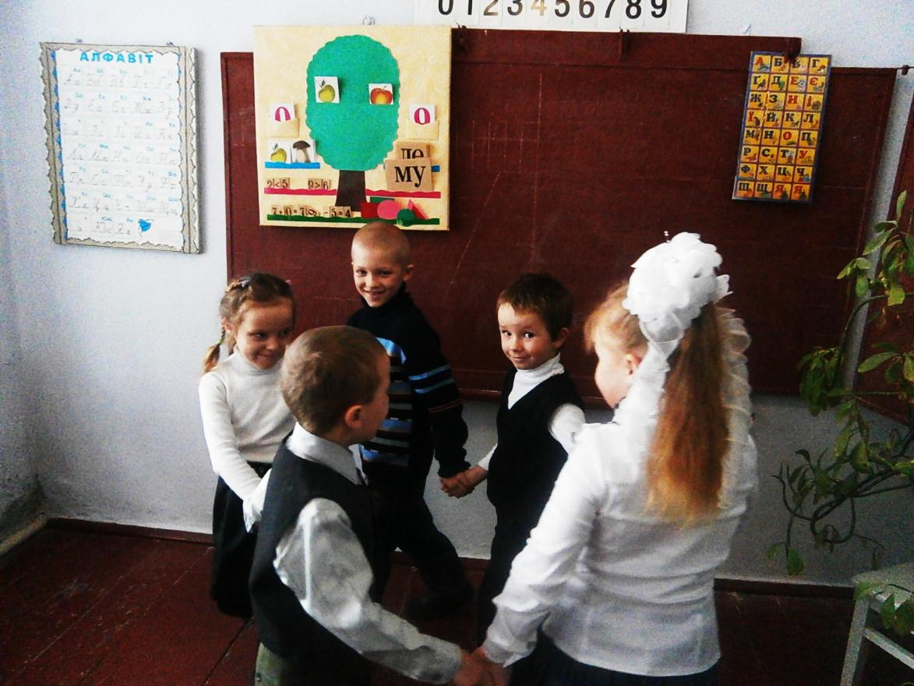

Slide 16
Весело на святі нам

